Slide 1
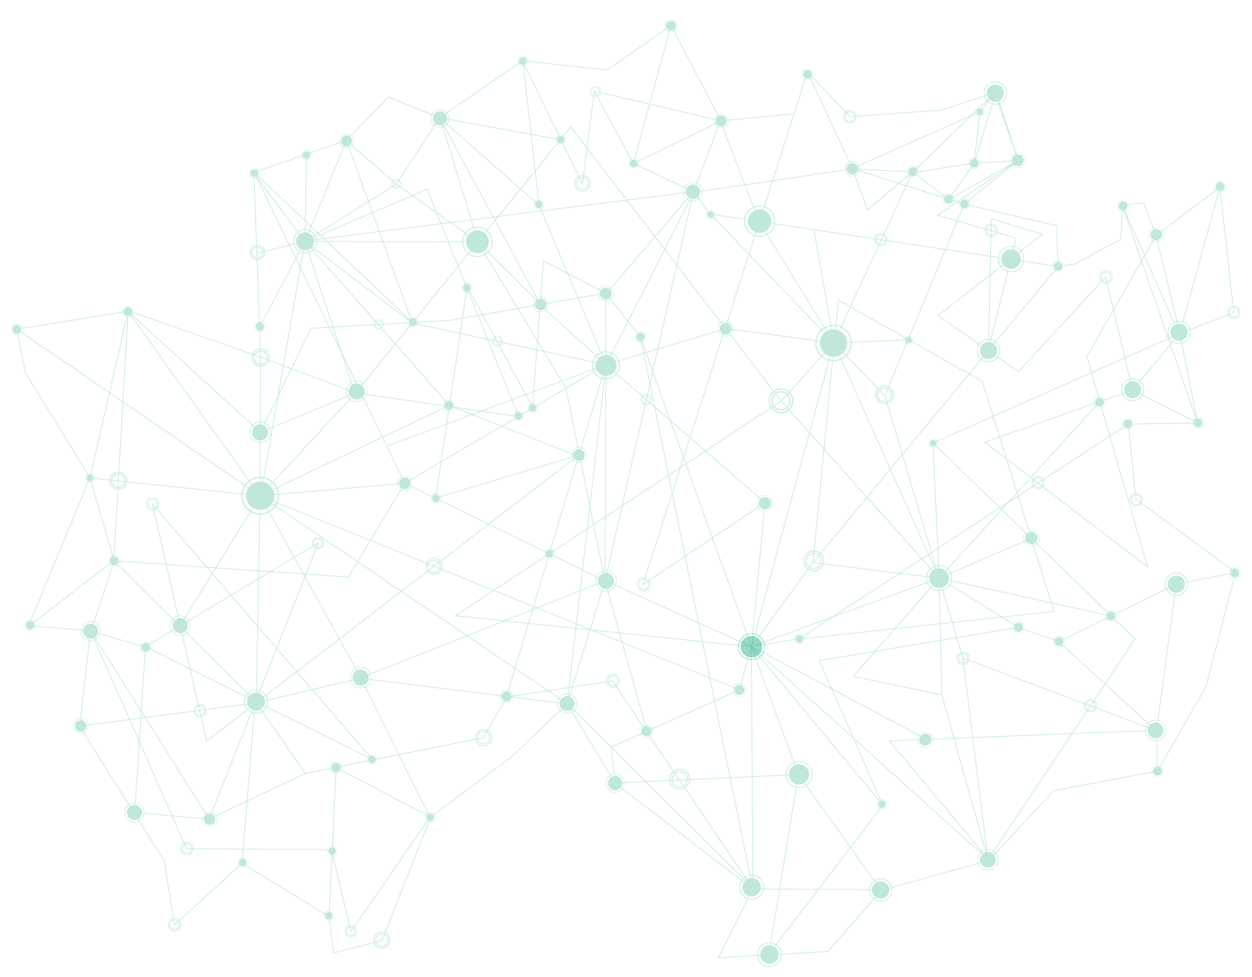


Slide 2
Sirius We are Sirius

Slide 3
Dedicatória Dedicamos este trabalho aos nossos professores, colegas de classe e familiares que nos ajudaram e nos incentivaram até aqui.

Slide 4

“Ideias e somente ideias podem iluminar a escuridão”. - Ludwig von Mises
Epígrafe

Slide 5





Integrantes
Rutieny Pires
Vitor Carmo
Beatriz Vitória
Joaquim Vinicius
Julio da Conceição

Slide 6
Histórico
Foi escolhido o nome da empresa
Fevereiro, 2020
Abril, 2020
Março, 2020
A empresa foi fundada por Beatriz Vitória, Vitor Carmo, Julio Conceição, Rutieny Pires, Joaquim Vinicius e José Nilton.
Foi decidido a
Identidade visual da empresa.

Slide 7
Organograma
Diretor
Programador
DBA
Analista
Designer
Gerente

Slide 8
Descrição da empresa Empresa do setor de informática especializada no desenvolvimento de sistemas eletrônicos para empresas de pequeno a médio porte.

Slide 9
Logo
Elegância
Inspirado em um lobo, representa organização e a hierarquia.
Os dois círculos também representam a estrela
Sirius, constituída por duas estrelas que orbitam entre si.
Paz e Tranquilidade

Slide 10

Site

Slide 11

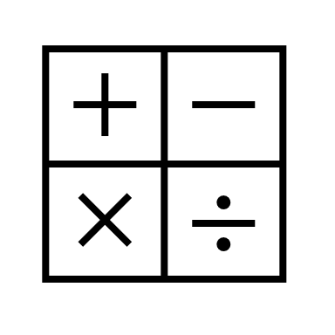

Problema
Problema
2
Problema
3
Problema
1
Compreensão
e
Memorização
Matemática
e
Raciocínio
Acompanhar
o
Ritmo das Aulas

Slide 12





Justificativa
1200 alunos
130 professores
10 diretos
10 terceirizados

Slide 13




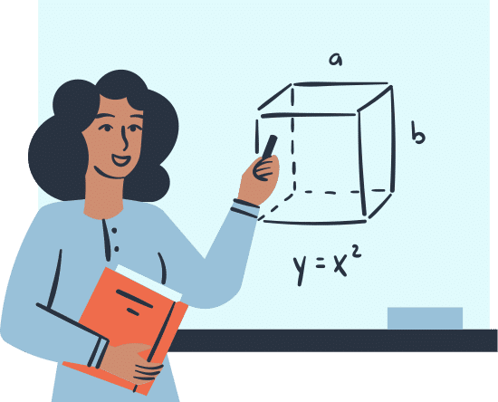
Justificativa

Slide 14




Justificativa

Slide 15

Solução

Slide 16
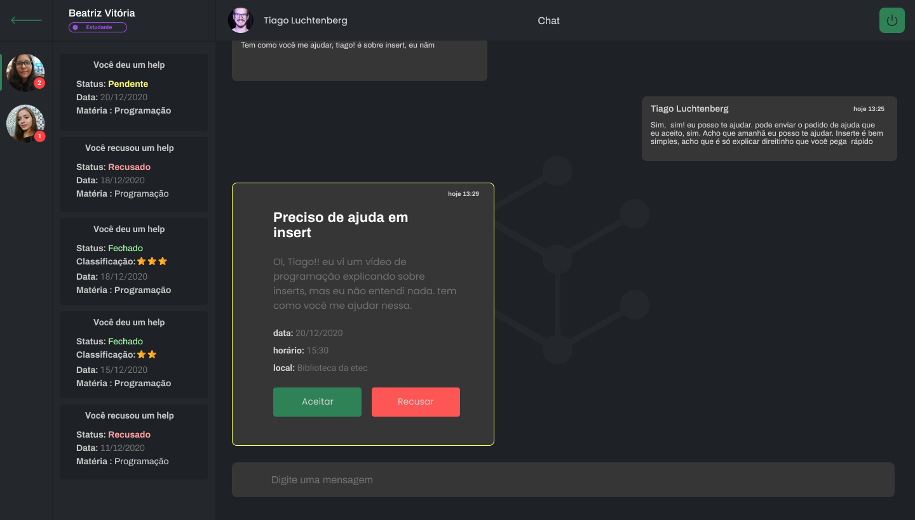
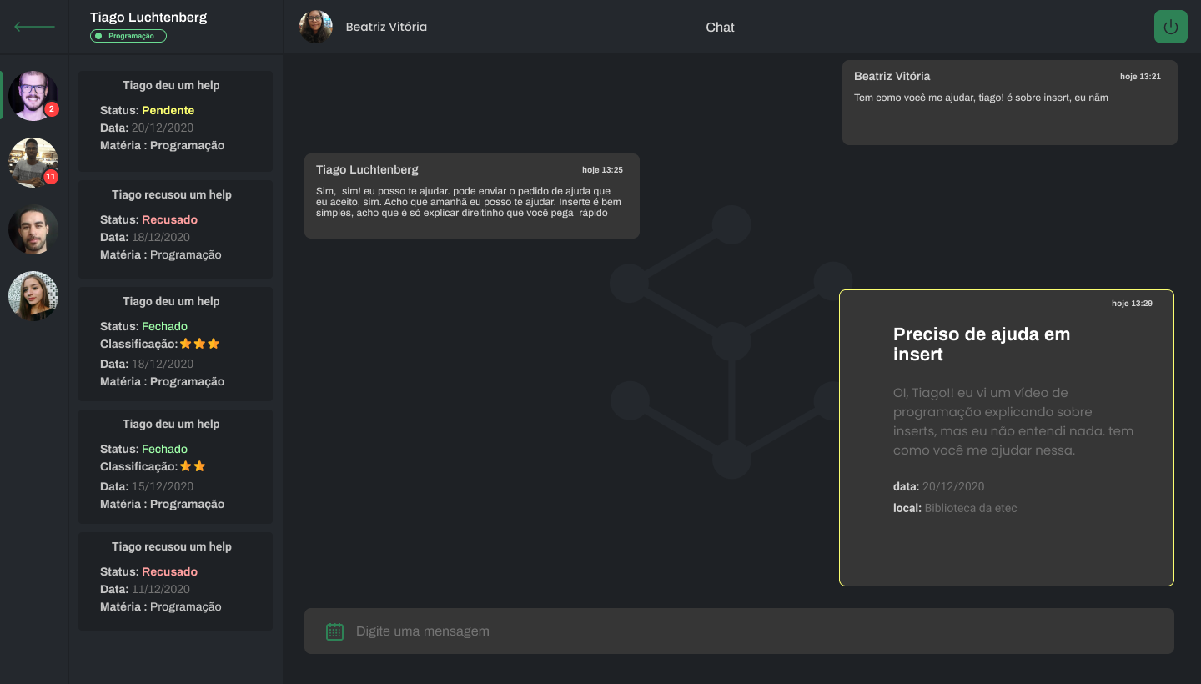
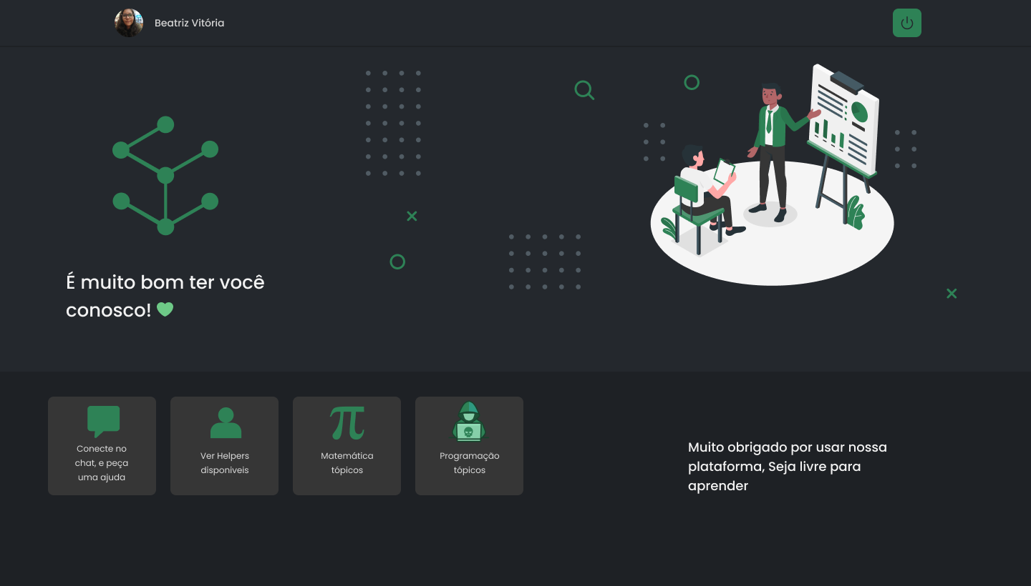
Solução
Um Sistema web que conecta um estudante com um helper
Onde um estudante agenda uma ajuda a um Helper
E o helper por sua vez aceita essa ajuda, e o ajuda nas dependências da etec

Slide 17

Pitch

Slide 18




Objetivo geral
Criar um ambiente de ensino mais igualitário, onde alunos novatos, alunos veteranos e professores possam contribuir mutuamente, buscando assim dirimir as dúvidas e déficits de conhecimento de alunos com dificuldades.
Aluno
Professor

Slide 19
Objetivos específicos
OBJT
1
OBJT
2
OBJT
3
OBJT
3
Interface
De
Interação
Vídeo aulas
Agendamento
De
Aulas
Satisfação
Do
Usuário

Slide 20



Metodologia
Pesquisa Bibliográfica
Brainstorm

Slide 21







Tecnologias Utilizadas

Slide 22
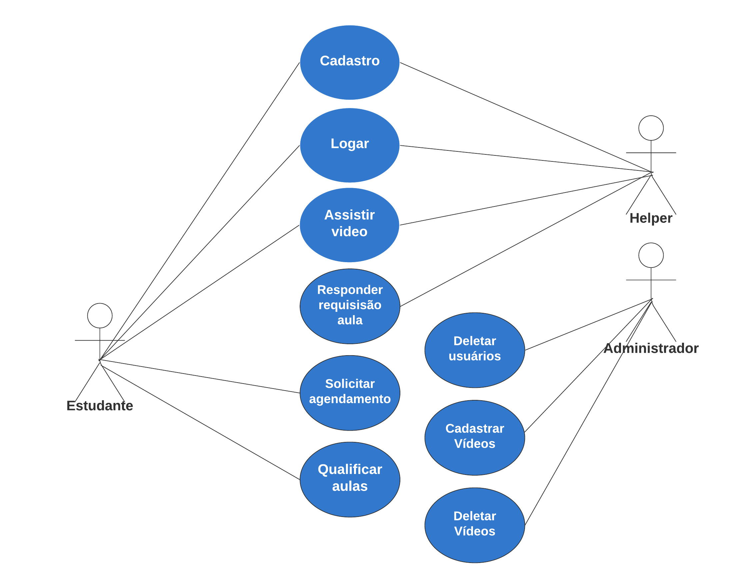
Diagrama de caso de uso

Slide 23
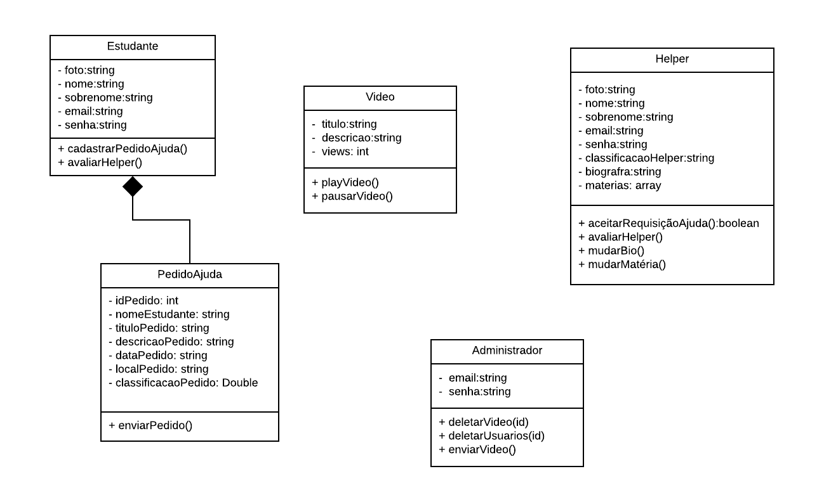
Diagrama de classe

Slide 24
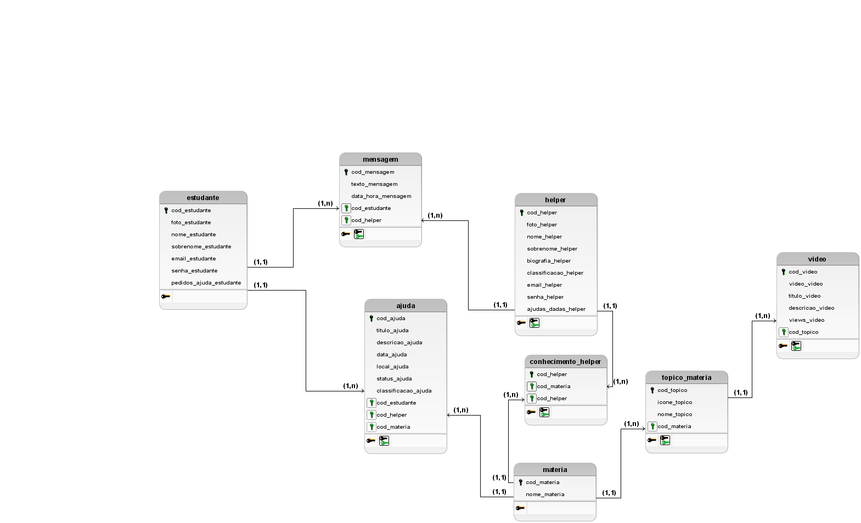
MER

Slide 25
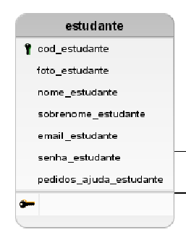
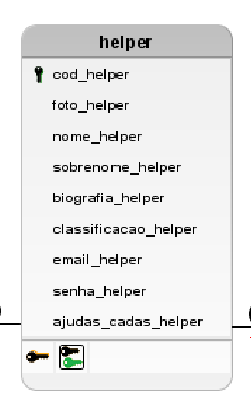

Slide 26
Logo do Sistema
Desenho de um grafo
Representa a descentralização do conhecimento
Você pode aprender e ensinar
Esperança
e
tranquilidade

Slide 27
Sistema

Slide 28
Agradecemos a atenção de todos.
Agradecimentos

